Slide 1
WEB APLIKACIJA ZA RASPOZNAVANJE RASPOLOŽENJA PJESAMA S USLUGE SPOTIFY KORISTEĆI STROJNO UČENJE
Završni rad br. 418
Katarina Bošnjak
mentor izv. prof. dr. sc. Alan Jović

Slide 2
Uvod
Usporedba algoritama strojnog učenja na problemu klasifikacije raspoloženja pjesama
Primjena - predlaganje pjesama korisnicima po raspoloženju
Inspiracija – „Spotify wrapped”

Slide 3
Skup podataka
Podaci su dohvaćeni koristeći Spotify API
Raspoloženja pjesama: sretne, energične, tužne i smirene
Za učenje modela su uzete značajke plesnost, energičnost, akustičnost, instrumentalnost, živost, valencija i tempo
Skaliranje u interval [0,1]

Slide 4
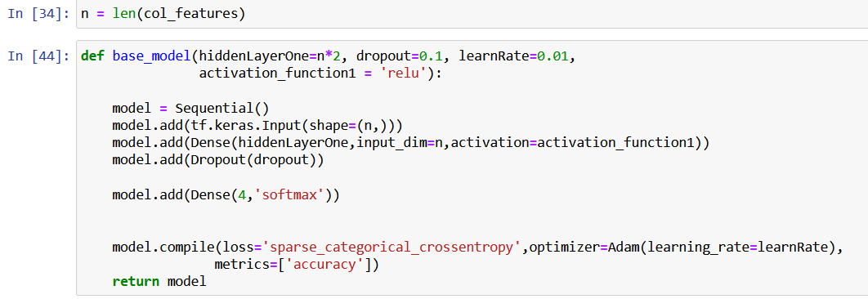
Model neuronske mreže
Ulazni sloj (7 neurona)
Skriveni slojevi:
  Dense (14 neurona)
  Dropout sloj
Izlazni sloj (4 neurona)

Slide 5
Model slučajne šume
Model s predefiniranim parametrima
Model s brojem izgrađenih stabala = 50 i maksimalnim brojem značajki = 4

Slide 6
Model stroja potpornih vektora
GridSearchCV
Najbolji model ima parametre C = 10, gamma = 1 i jezgra je RBF

Slide 7
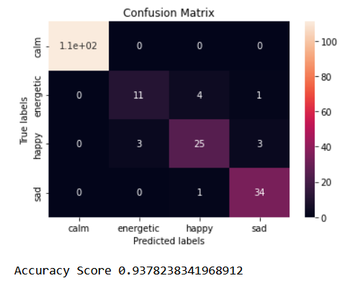
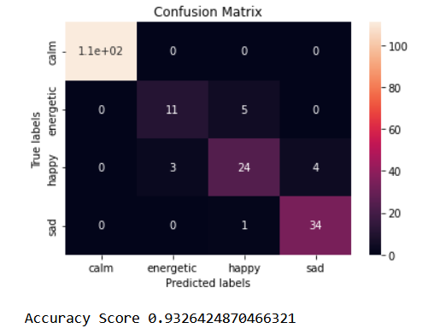
Usporedba algoritama
Neuronska mreža
SVM

Slide 8
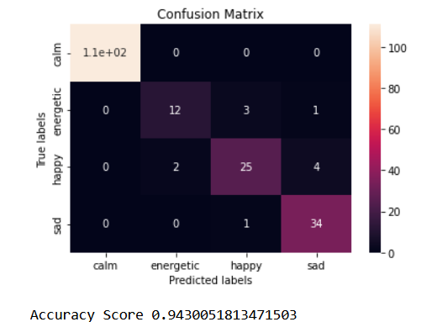
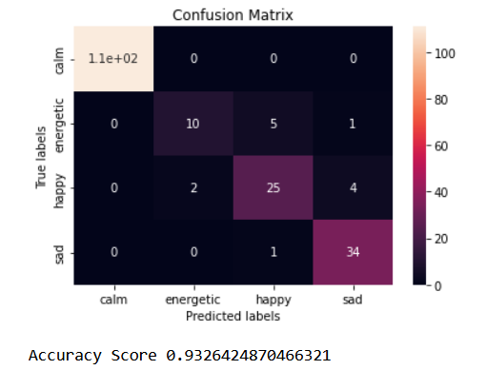
Usporedba algoritama
Slučajna šuma$n_{estimators}=50, \max_{features}=4$
Slučajna šuma s predefiniranim parametrima

Slide 9
Funkcionalnosti aplikacije
Prijava i registracija
Dohvat pjesme koristeći URI ili ime
Dohvat liste pjesama umjetnika koristeći URI ili ime
Dohvat najčešće slušanih pjesama korisnika
Ispis raspoloženja pjesama

Slide 10
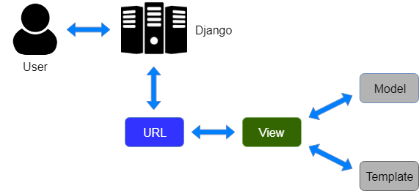
Arhitektura aplikacije
Model – View – Template

Slide 11
Korištene tehnologije
Python
Django
HTML, CSS, JavaScript
PostgreSQL
Keras

Slide 12
Zaključak
Prostor za poboljšanje
  Model neuronske mreže: dodavanje slojeva
  Model slučajne šume: optimizacija parametara
  Model stroja potpornih vektora: optimizacija parametara
  Izrada boljeg skupa podataka

Slide 13
Hvala na pažnji!

